Slide 1
§1.6 非惯性系动力学
一、加速平动参照系中的运动
二、惯性力

Slide 2
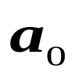
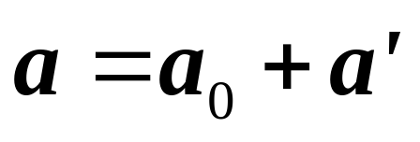
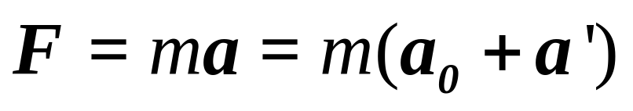
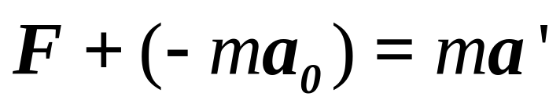
一、在加速平动参照系中的运动
1. 平动非惯性参照系加速度变换
设S为某惯性系，S’系相对S以加速度 作加速直线运动，由平动参考系的加速度变换关系有：
2. 非惯性参照系中动力学方程
易得

Slide 3
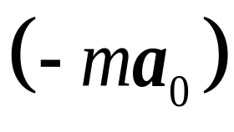

二、惯性力
可以引进惯性力重新认识上式.
1. 惯性力的定义
大小：等于质点质量m和牵连加速度 的乘积.
方向： 和 的方向相反。
参照系S’本身相对于惯性参照系S作加速运动所引起的。

Slide 4
2. 性质
（1）没有施力者；
（2）惯性力没有反作用力；
总之，惯性力是一种假想力。
3. 与寻常力的比较
(1) 与寻常力相同点:
(2) 与寻常力不同:

Slide 5
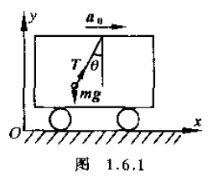


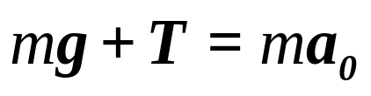

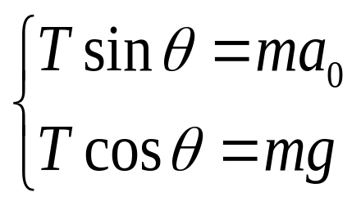
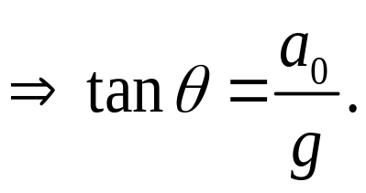
例1 火车在平直轨道上以匀加速度 a₀向前行驶，在车厢中用线悬挂着小球，悬线与竖直线成 θ 角而静止，求 θ .
分别用惯性系和非惯性系求解.
解：
(一)在地面上的惯性系求解：
(1)受力分析:小球受重力,拉力
(2)建立如图直角坐标系
(3)微分方程：
θ

Slide 6
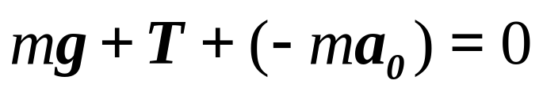

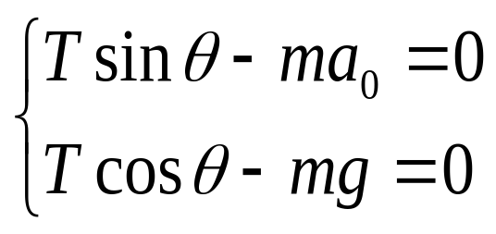
(二)在火车这个非惯性系求解：
(1)受力分析:小球受重力,拉力，惯性力 -ma₀
(2)建立如图直角坐标系
(3)微分方程：
θ

Slide 7
§1.7 功与能
一、功和功率
二、保守力
三、势能

Slide 8
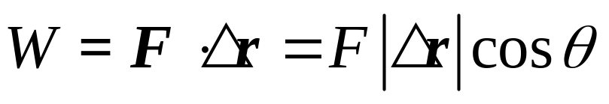
一、功和功率 (work ，power)
力的功是力在一段路程中对物体作用的空间累积效应..
1. 恒力所作的功
2.变力所作的功
如果质点沿曲线运动，作用在质点上的力是一个变量, 力在微小位移 dr上的元功：

Slide 9


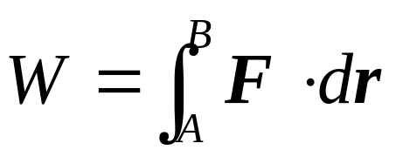
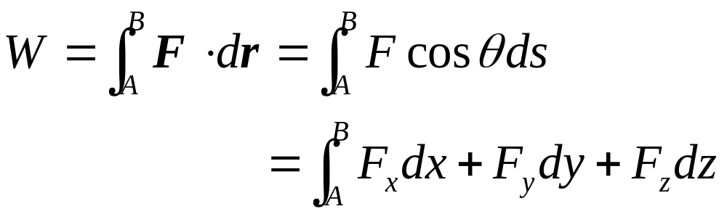
(1) 元功
一般为变力
(2) 总功
在某运动过程中，受力点从A出发，经路径 l 到B点 ,
由 A →B总功
(3) 直角坐标系分量式

Slide 10
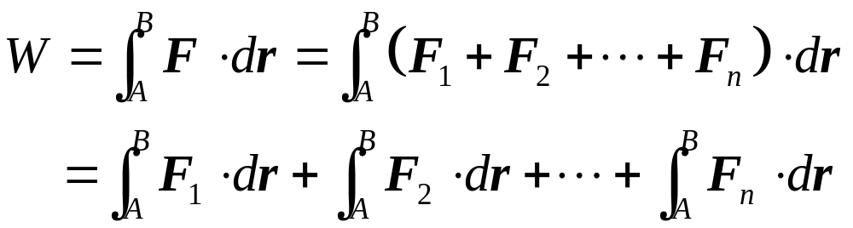
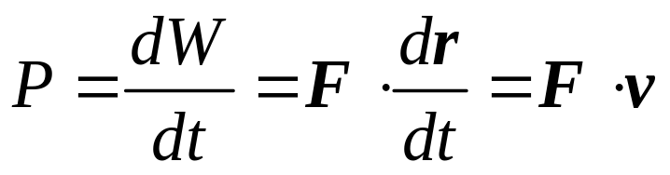
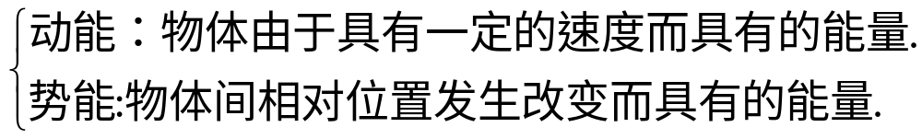
(4) 多个力做功
3.功率
表征做功快慢程度的物理量
4.能 energy
物体做功的本领
机械能

Slide 11



二、保守力、非保守力
1. 力场
(1) 场力：仅与受力质点位置有关的力称为场力。
(2) 力场：场力在空间的分布。
若
即 一般是 的单值、有限、可微函数. 则在空间区域每一点上，将有一定的力作用.该力只和该点坐标有关，这样的空间区域称为力场.

Slide 12
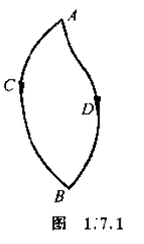

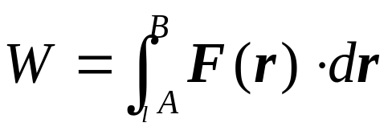
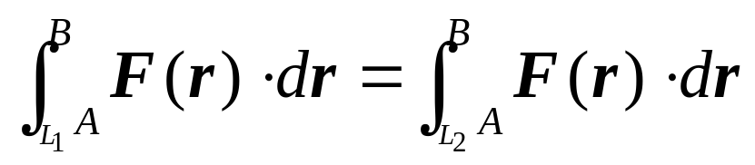
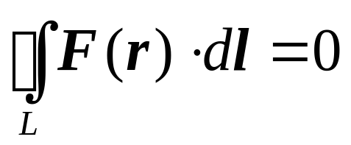
2.保守力
当质点由 运动，场力对质点做功
(1) 定义a
若场力对质点做功仅与始末位置有关, 而与路径无关，这种场力称为保守力.
(2) 定义b

Slide 13
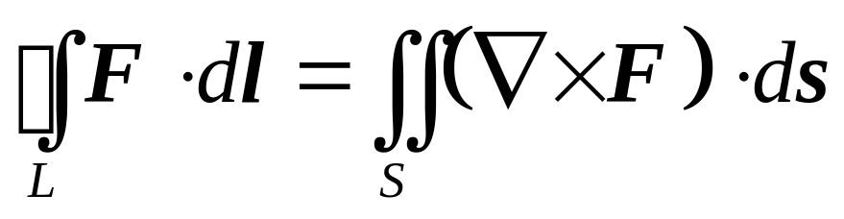
3. 判据
(1) 斯托克斯公式
力F沿闭合曲线 L的环流量，等于力 F的旋度场穿过以闭合回路L为边界的一个曲面 S 的通量.

Slide 14
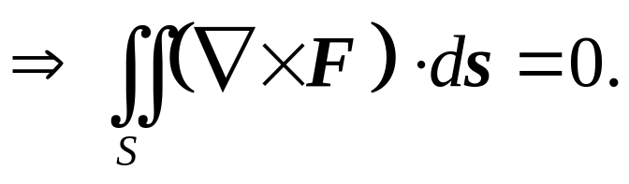
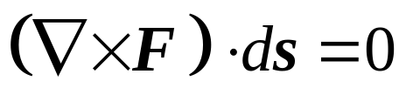

(2) 判据
利用斯托克斯公式
由于L为任意的 , 可以取它为一微小的元回路,
此时 s 可取成一平面元 ds ，有
ds 方向任意，

Slide 15

即保守力场为无旋场.
旋度处处为零是保守力场的必要条件.
4.非保守力
如果
则力F为非保守力.
如耗散力.

Slide 16
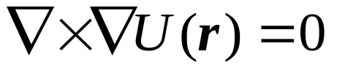
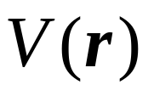
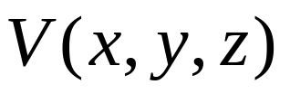
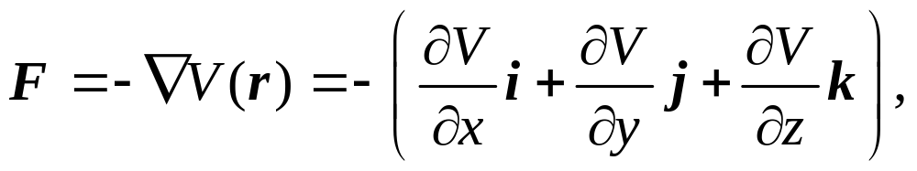
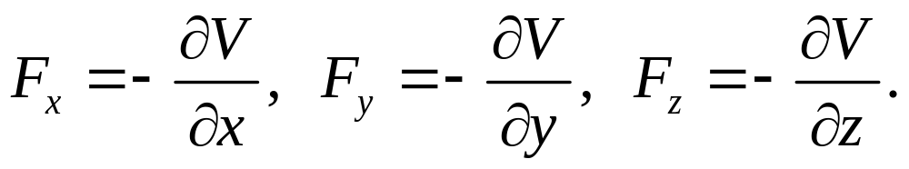
三、势能
由矢量分析知, 无旋场必可表示为某标量场的梯度.
1. 质点的势函数
无旋场可表示为某标量场的梯度.这时存在单值、有限、可微函数 满足

Slide 17
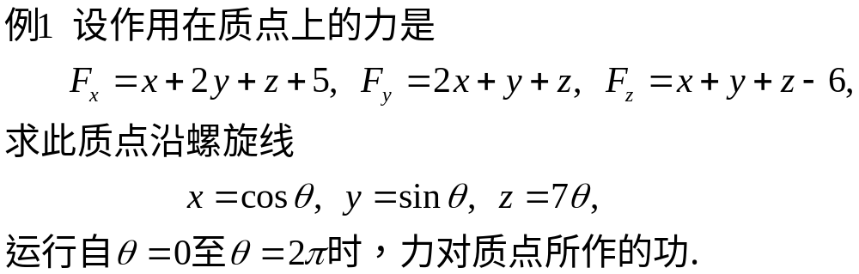

2. 势能
在保守力场中，标量函数 V(x,y,z)称为质点在点(x,y,z)处相对于某一规定零点的势能.
解：
(1)先判断力 F 是否为保守力，

Slide 18
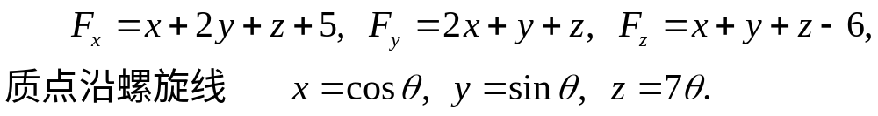
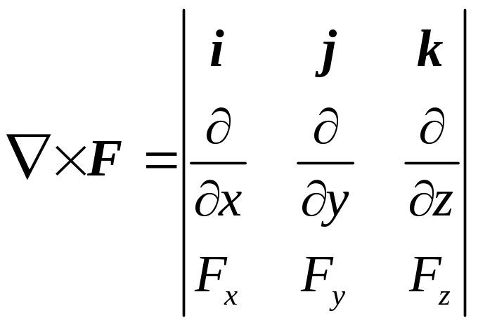
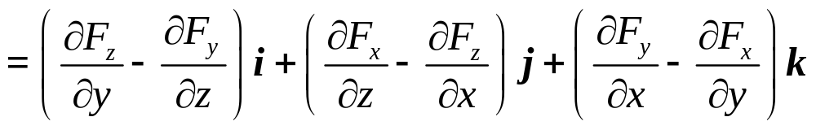
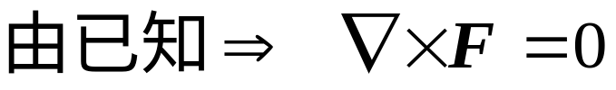

Slide 19
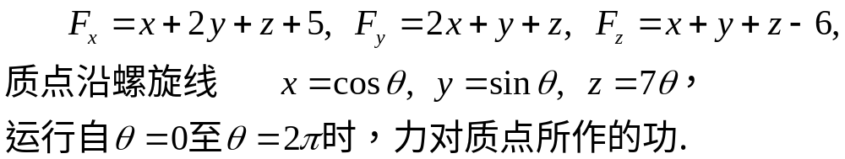
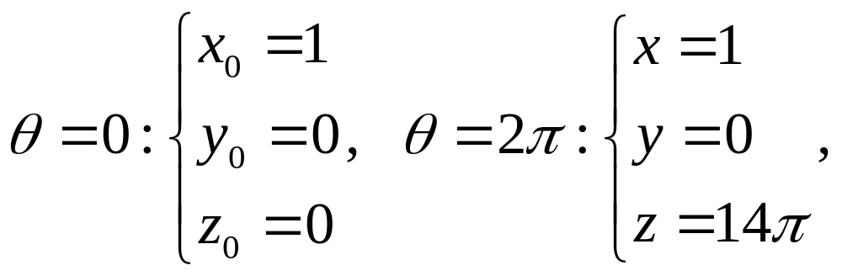
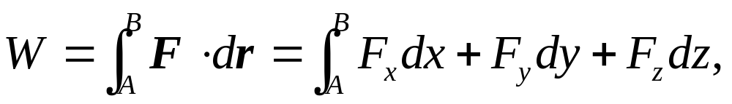
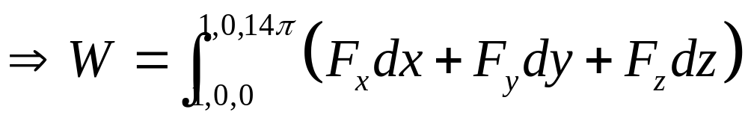
(2)始末位置，

Slide 20
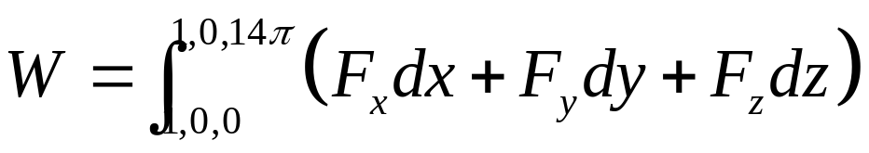
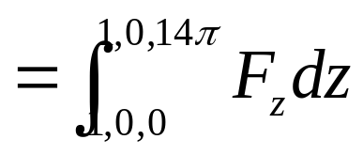
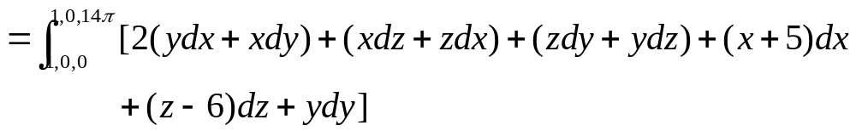


Slide 21
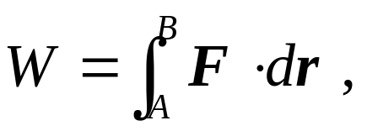
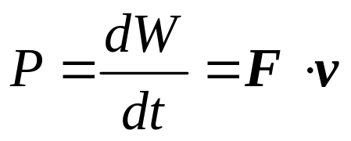
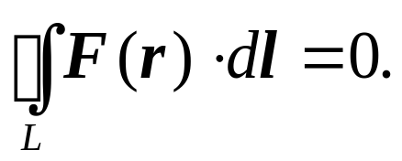

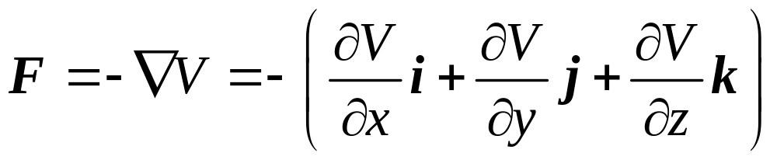
小 结
1、功和功率;
2、保守力及判别条件:
作业 1.36a
3、势能:

